Slide 1
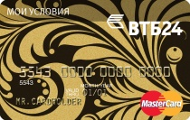
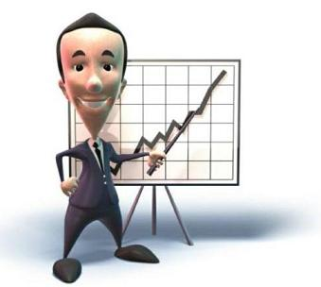
Технологии и деньги.
или зачем нам нужны проекты
Александр Бородкин

Slide 2
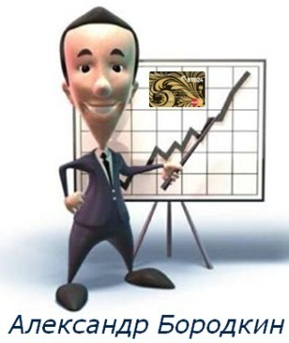
ЧАСТЬ ПЕРВАЯ
ВВОДНАЯ

Slide 3
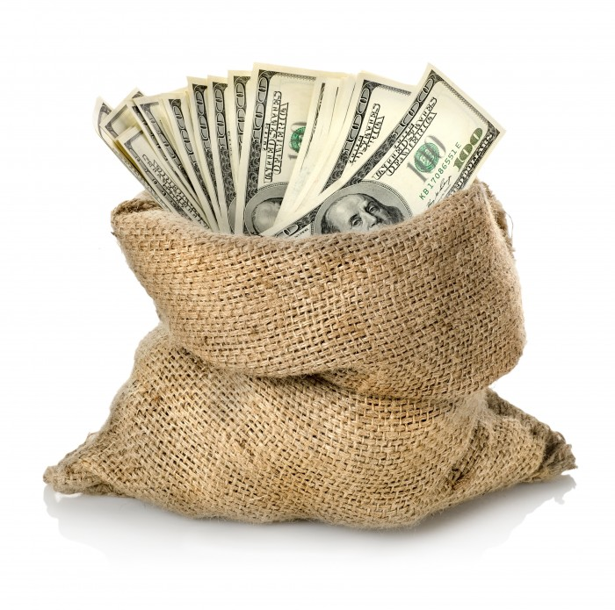
БИЗНЕС ЭТО НЕ РАКЕТНЫЕ ТЕХНОЛОГИИ
$ = C*B*P

Slide 4
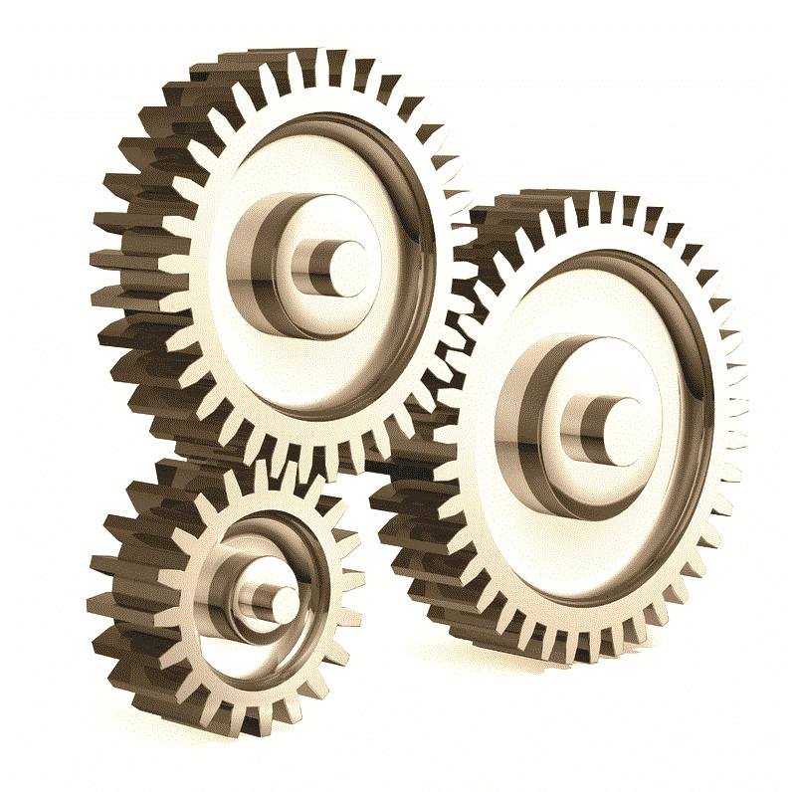
В ПОПЫТКЕ ЗАРАБОТАТЬ В РОЗНИЧНОМ БИЗНЕСЕ БОЛЬШЕ ВСЕГО МЕШАЮТ КЛИЕНТЫ
КЛИЕНТЫ
ПОВЕДЕНИЕ
ТАРИФЫ

Slide 5
ЧАСТЬ ВТОРАЯ
ТЕХНО ЛОГИЧНАЯ

Slide 6
ЕСЛИ ТРЕБУЕТСЯ КАЖДОМУ РАЗДАТЬ ПО РУБЛЮ, НУЖНО БЮДЖЕТИРОВАТЬ 7 МИЛЛИАРДОВ
ГЛОБАЛЬНЫЕ ПРОГРАММЫ ЛОЯЛЬНОСТИ…
…ПРИВОДЯТ К СНИЖЕНИЮ ДОХОДА ОТ ОБОРОТА

Slide 7
КЛИЕНТЫ ПРИХОДЯТ И УХОДЯТ, А ДОГОВОРНЫЕ ОТНОШЕНИЯ ОСТАЮТСЯ
КО БРЕНД ПРОЕКТЫ…
…ПРИВОДЯТ К ЗНАЧИМОМУ СНИЖЕНИЮ ДОХОДА ОТ ОБОРОТА И РОСТУ ИЗДЕРЖЕК

Slide 8
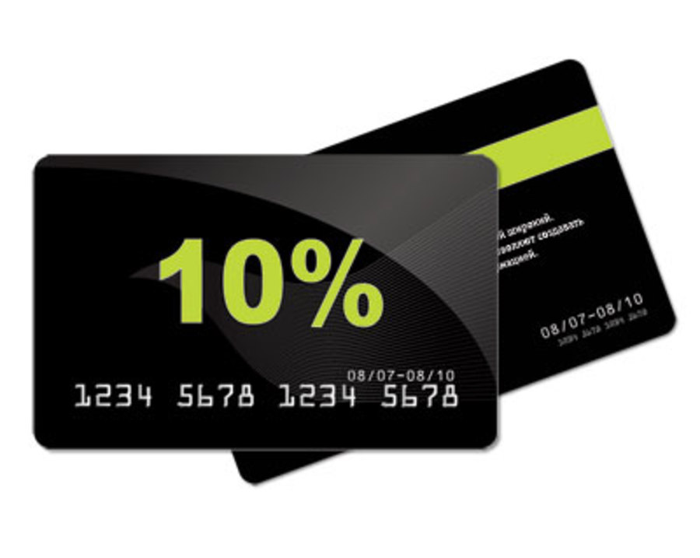
А ЧТО КЛИЕНТУ НУЖНО ЕМУ ОБЪЯСНИТ МАРКЕТИНГ
ЭКСКЛЮЗИВНЫЙ ДИЗАЙН КАРТ…
…ПРИВОДЯТ К РОСТУ ЗАТРАТ НА
ПРОИЗВОДСТВО ПЛАСТИКА

Slide 9
В БОРЬБЕ МЕЧА И ЩИТА ВСЕГДА ПОБЕЖДАЕТ МЕЧ, ИБО В ЗАЩИТЕ ПОБЕДИТЬ НЕЛЬЗЯ
ПОВЫШЕННАЯ БЕЗОПАСНОСТЬ ОПЕРАЦИЙ…
…ПРИВОДИТ К РОСТУ РАСХОДОВ
И НЕУДОБСТВУ ДЛЯ КЛИЕНТОВ

Slide 10
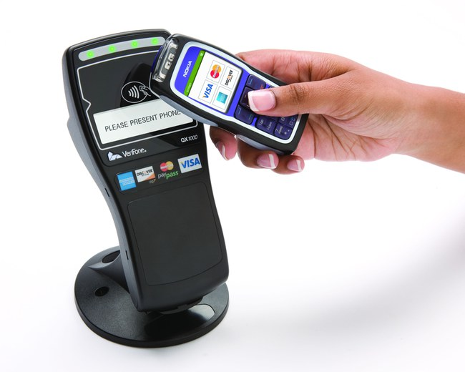
ЕСЛИ СМЫСЛ ВАШЕЙ РАБОТЫ НЕЛЬЗЯ ОБЪЯСНИТЬ ЗА ДВА СЛОВА – ЗНАЧИТ В ВАШЕЙ РАБОТЕ НЕТ СМЫСЛА
БЕСКОНТАКТНЫЕ ТЕХНОЛОГИИ…
…ПРИВОДЯТ К СНИЖЕНИЮ ДОХОДА ОТ ОБОРОТА И УДОРОЖАНИЮ ЭМИССИИ

Slide 11
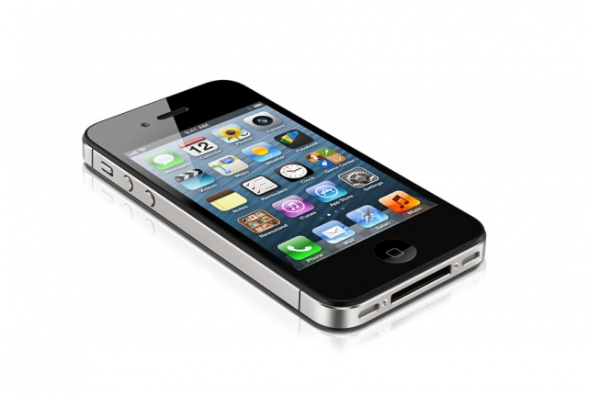
ЕСЛИ ВАМ НЕЧЕГО ПРОДАВАТЬ, НЕ СТОИТ СТРОИТЬ ГИПЕРМАРКЕТ В САМОМ ДОРОГОМ МЕСТЕ ГОРОДА
ВЫСОКОТЕХНОЛОГИЧНЫЕ СЕРВИСЫ СВЯЗАННЫЕ С МОБИЛЬНЫМИ ПРИЛОЖЕНИЯМИ…
…НЕ ИМЕЮТ СМЫСЛА ЕСЛИ ВАМ
НЕЧЕГО В НИХ ПРОДАВАТЬ

Slide 12
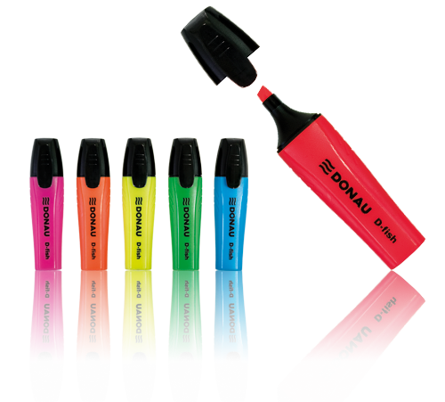
ЕСЛИ ДОЛГО АНАЛИЗИРОВАТЬ СВОИ РАСХОДЫ ТО РАНО ИЛИ ПОЗДНО МИМО ПРОПЛЫВЁТ ТВОЯ ЖИЗНЬ.
ИСПОЛЬЗОВАНИЕ ИНСТРУМЕНТОВ ПФМ…
…ПРИВОДИТ К СНИЖЕНИЮ ОБОРОТОВ

Slide 13
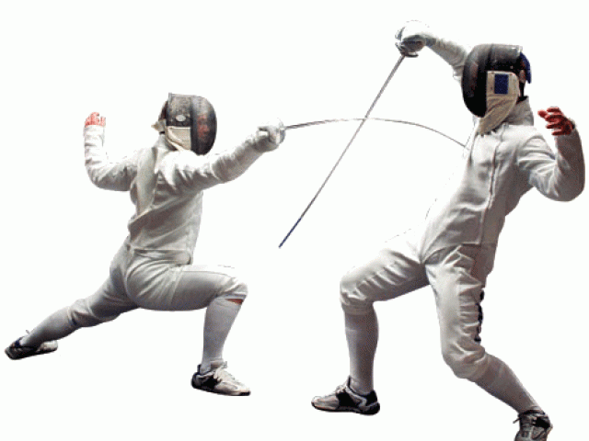
ЗОНТЫ ЛУЧШЕ ВСЕГО ПРОДАЮТСЯ ВО ВРЕМЯ ДОЖДЯ
СИТУАЦИОННЫЙ МАРКЕТИНГ…
…ОТЛИЧНАЯ ШТУКА,
ЕСЛИ ВАМ ЕСТЬ ЧТО ПРЕДЛОЖИТЬ

Slide 14
ЧАСТЬ ТРЕТЬЯ
МОРАЛЬНАЯ

Slide 15
КОГДА ОЧЕНЬ ОЧЕНЬ СИЛЬНО НУЖНЫ ПАССАТИЖИ МОЛОТОК ТОЖЕ СГОДИТСЯ.
ЕСТЬ
МНОГО
СПОСОБОВ ДОСТИЖЕНИЯ
ЦЕЛИ

Slide 16
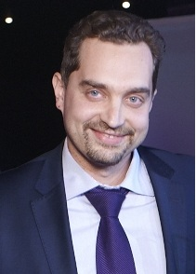
Всем кто сегодня очередной раз услышал что вода мокрая….
Cпасибо за внимание.
Всем кто сегодня очередной раз не слушал….
Cпасибо за присутствие.
Всем кто сегодня услышал что то новое…..
ПОЖАЛУЙСТА
Александр Бородкин
Карты, ВТБ24
Мобильный: +7(916) 330-5890
E-mail: borodkin.av@vtb24.ru

